Slide 1

Муниципальное дошкольное образовательное автономное учреждение «Центр развития ребенка - детский сад N 116 г. Орска «Ералашка»
«Устное народное творчество в развитии речи детей младшего дошкольного возраста».
Воспитатель: Лисицына А.В.

Slide 2
К. Д. Ушинский, выдвигая принцип народности, говорил:
«Язык есть самая живая, самая обильная и прочная связь, соединяющая отжившие, живущие и будущие поколения народа в одно великое, исторически живое целое».

Slide 3
Актуальность
Речь имеет большое значение для целостного и всестороннего развития ребенка в младшем дошкольном возрасте, так как она становится основным средством общения.
Важнейшим источником развития выразительности детской речи являются произведения устного народного творчества, в том числе малые фольклорные формы (загадки, потешки, считалки, колыбельные, сказки).
Воспитательное, познавательное и эстетическое значение фольклора огромно, так как он расширяет знания ребенка об окружающей действительности, развивает умения тонко чувствовать художественную форму, мелодику и ритм родного языка.
Исходя из этого, базовой основой для развития речи у детей младшего возраста я выбрала методическую тему: «Устное народное творчество в развитии речи детей младшего дошкольного возраста»

Slide 4
Цель:
Определить систему работы по развитию речи детей младшего дошкольного возраста, используя устное народное творчество.

Slide 5
Задачи:
- Знакомить детей с различными формами фольклора на занятиях по развитию речи (потешки, заклички, колыбельные песни).
- Приобщать детей к русскому фольклору в повседневной жизни, в режимных моментах
- Разработать перспективное планирование по использованию УНТ на занятиях по развитию речи.
- Составить картотеки потешек, закличек, колыбельных печен, сказок и др.

Slide 6
Жанры детского фольклора
Колыбельные песни
Потешки
Загадки
Сказки
Народные игры

Slide 7
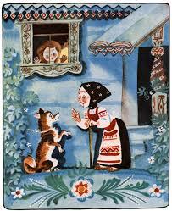
Жанры детского фольклора:
КОЛЫБЕЛЬНЫЕ ПЕСНИ
Ай, бай, бай, бай,
Ты собачка, не лай!
Ты, корова, не мычи!
Ты, петух, не кричи!
А наш мальчик будет спать, Станет глазки закрывать.

Slide 8
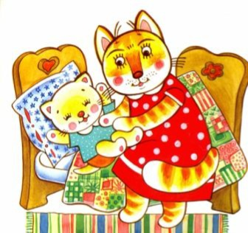
Жанры детского фольклора
ПОТЕШКИ
Кто у нас хороший,
Кто у нас пригожий?
Миша у нас хороший!
Миша у нас пригожий!

Slide 9
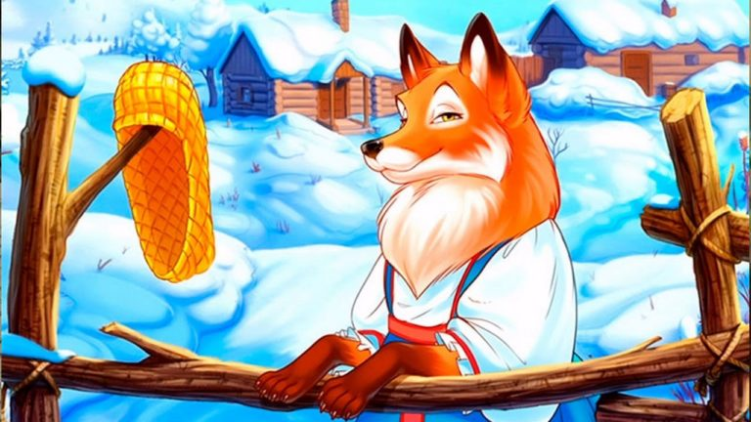
Жанры детского фольклора
ЗАГАДКИ
Знаешь ты ее из сказки
Ох, и хитренькие глазки!
Ну а мех ее- краса!
Это рыжая …(лиса)

Slide 10
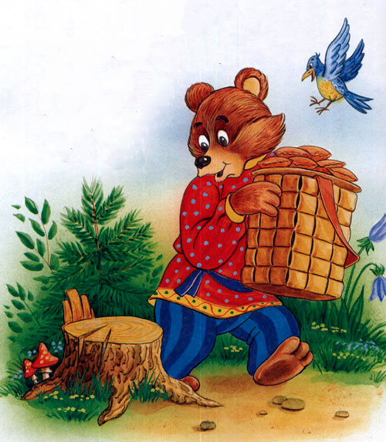
Жанры детского фольклора
СКАЗКИ

Slide 11
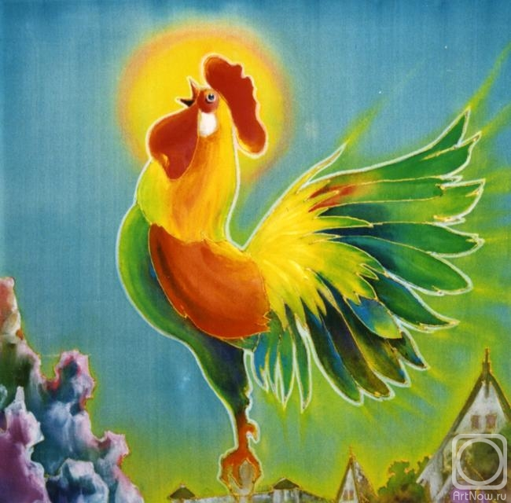
Жанры детского фольклора
НАРОДНЫЕ ИГРЫ
Петушок, Петушок ,
Золотой гребешок ,
Маслена головушка,
Шелкова бородушка,
Что ты рано встаёшь,
Голосисто поёшь?
Деткам спать не даёшь?

Slide 12
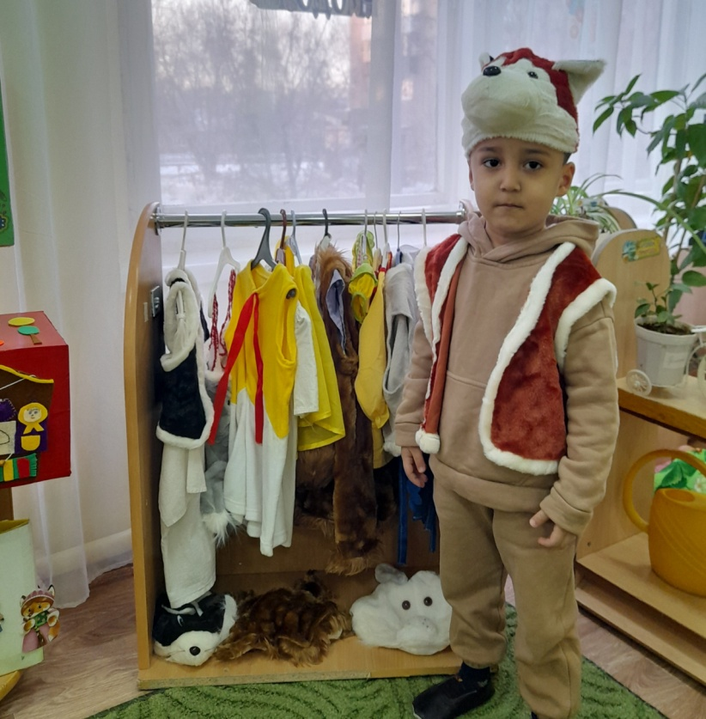
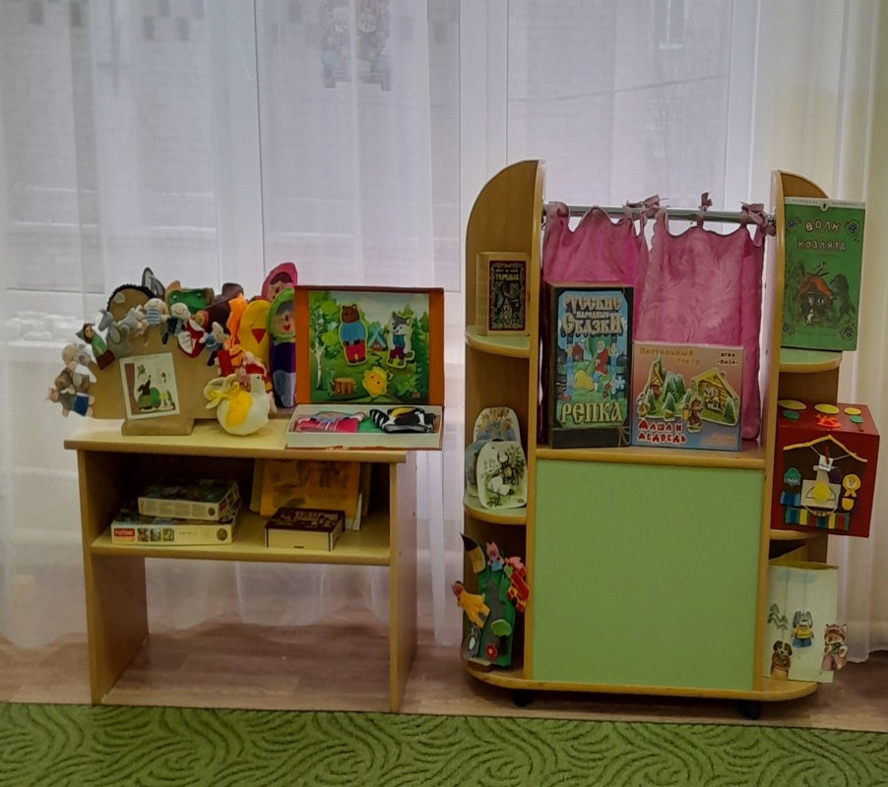
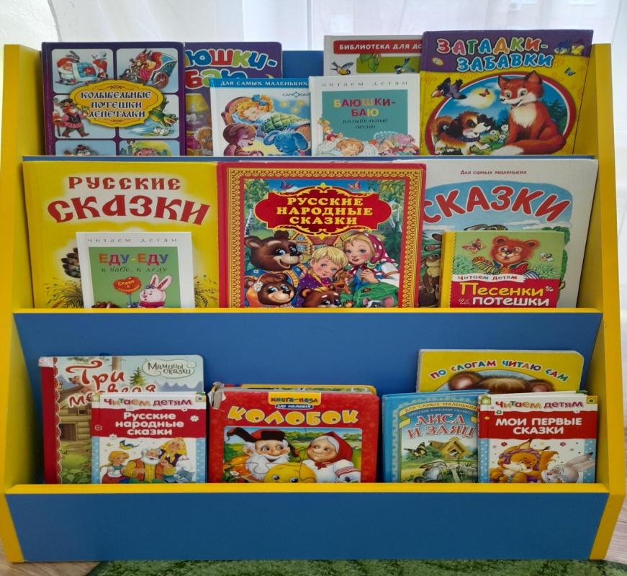
Развивающая среда, способствует речевому и познавательному развитию

Slide 13
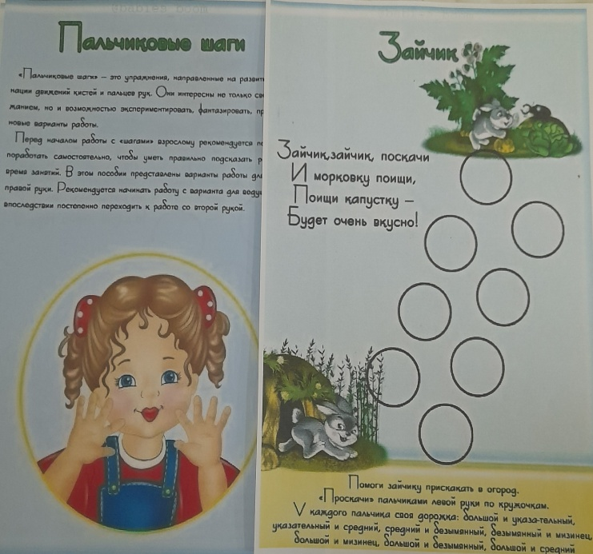
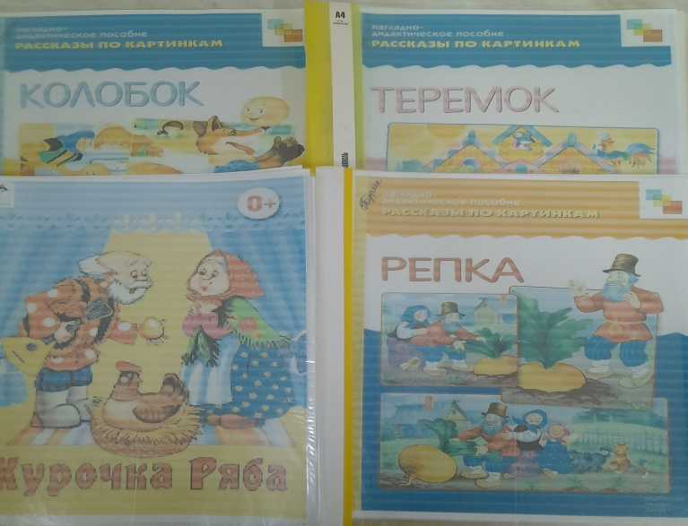
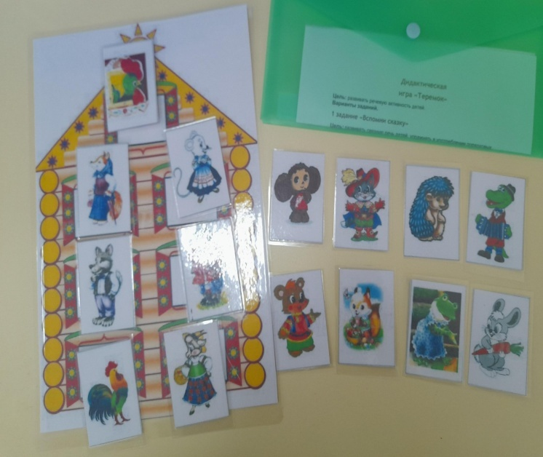



Slide 14
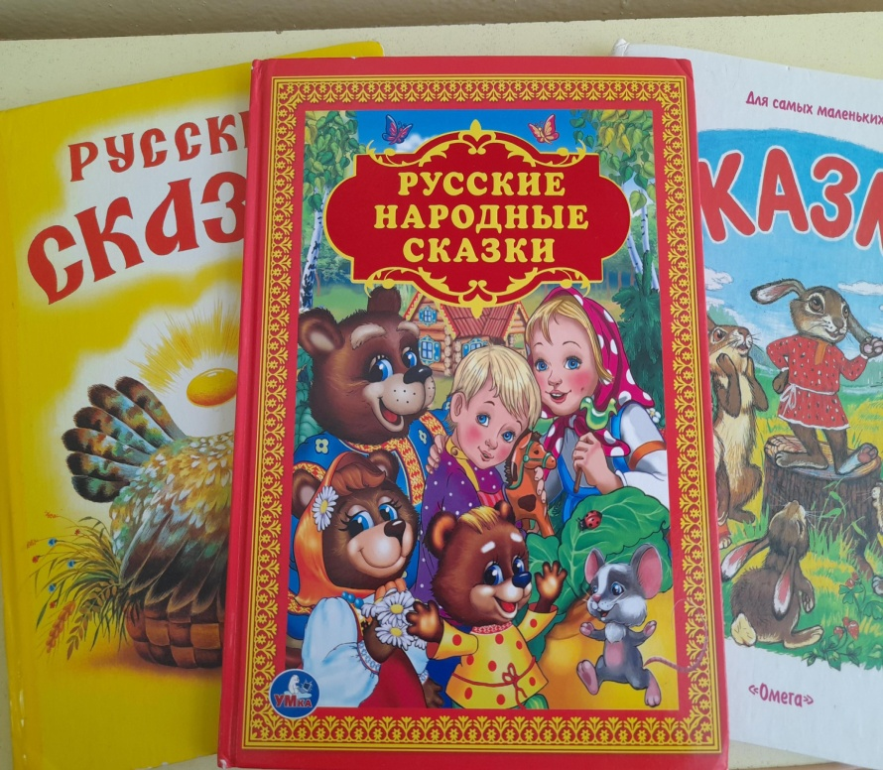
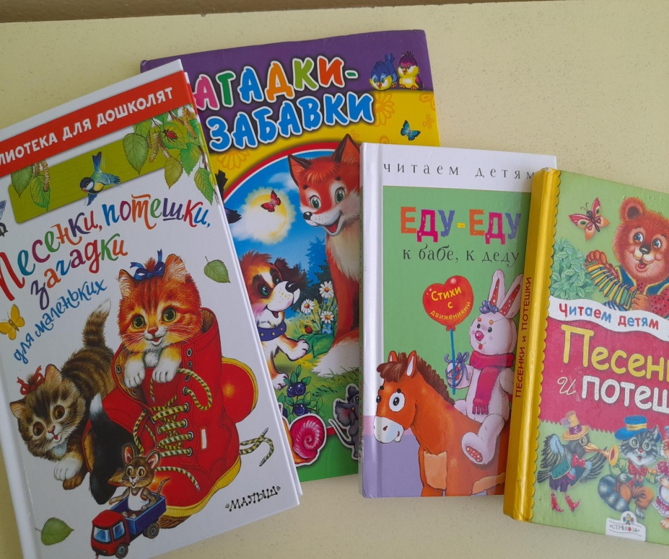

Книжный уголок

Slide 15
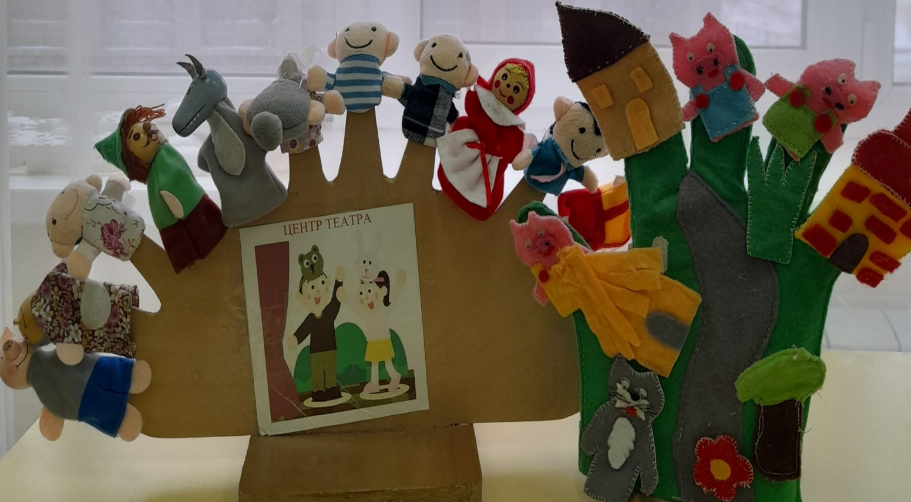
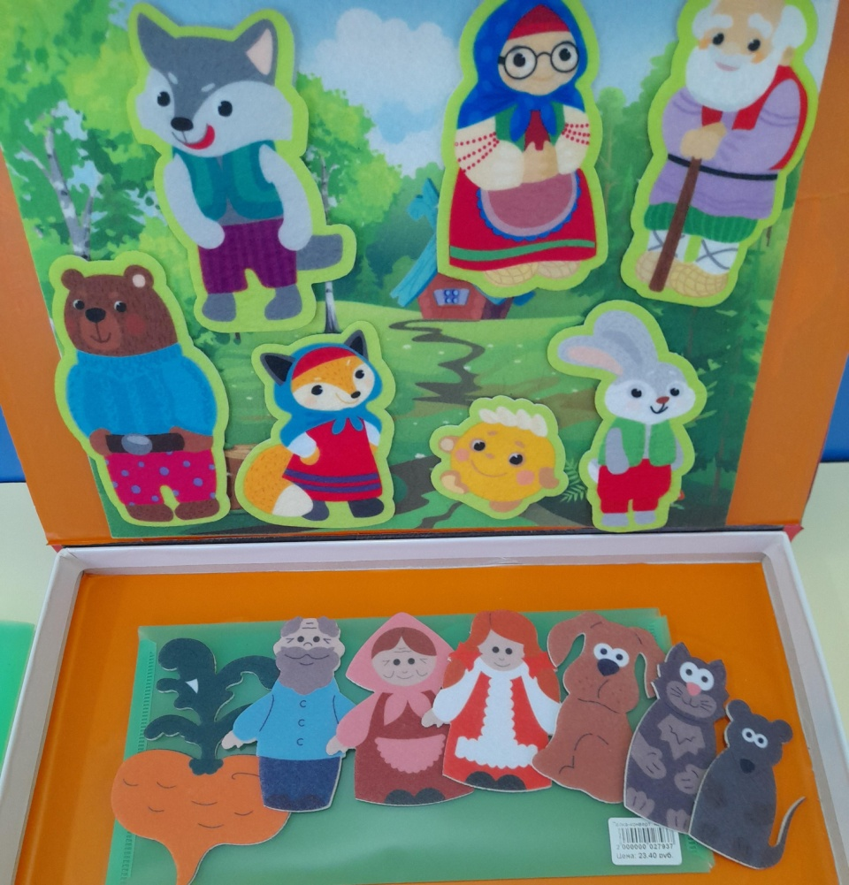
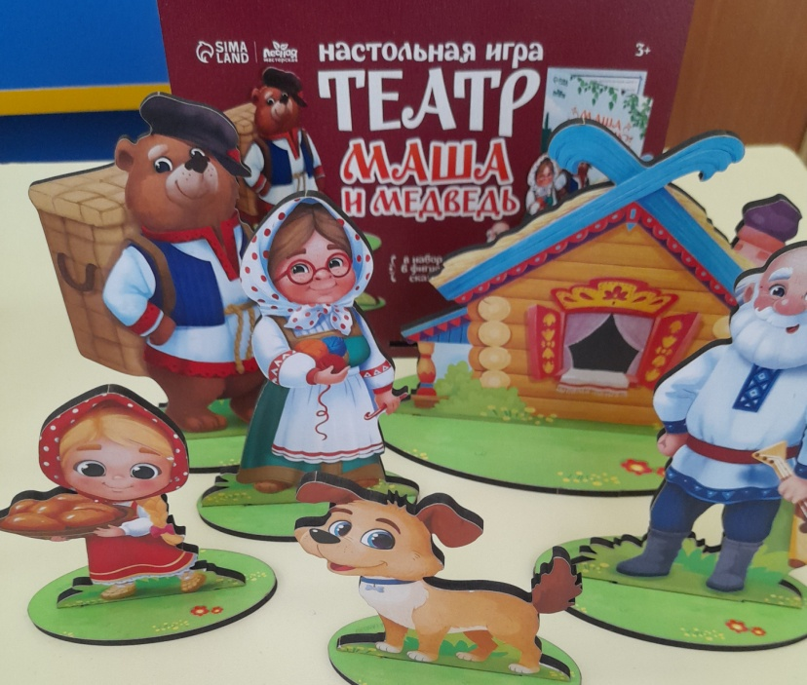
Театрализованный уголок

Slide 16

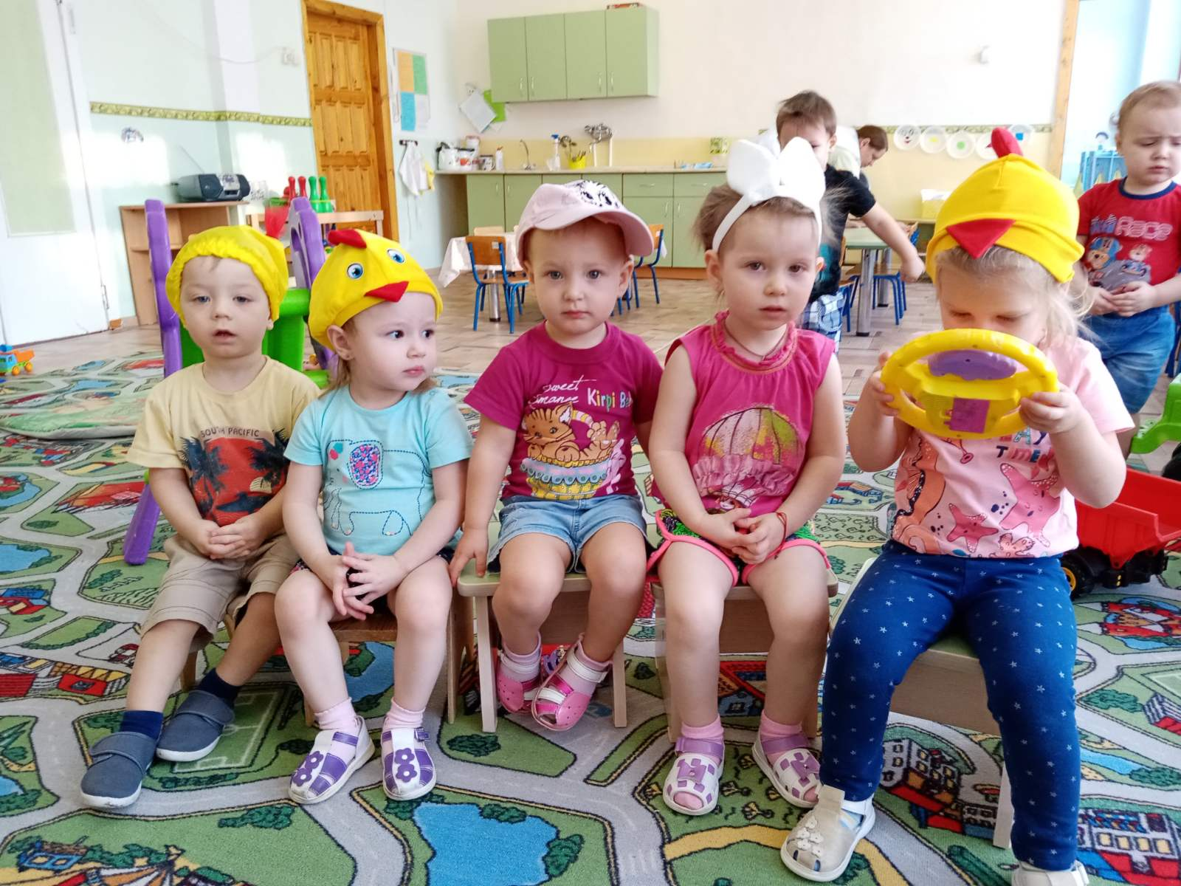
Уголок ряженья

Slide 17
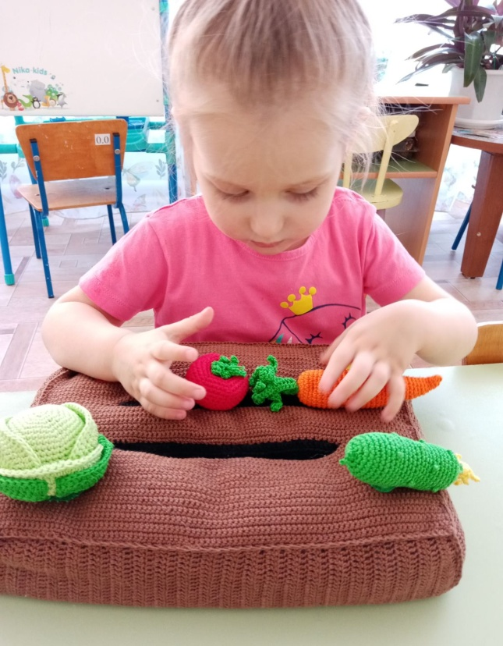
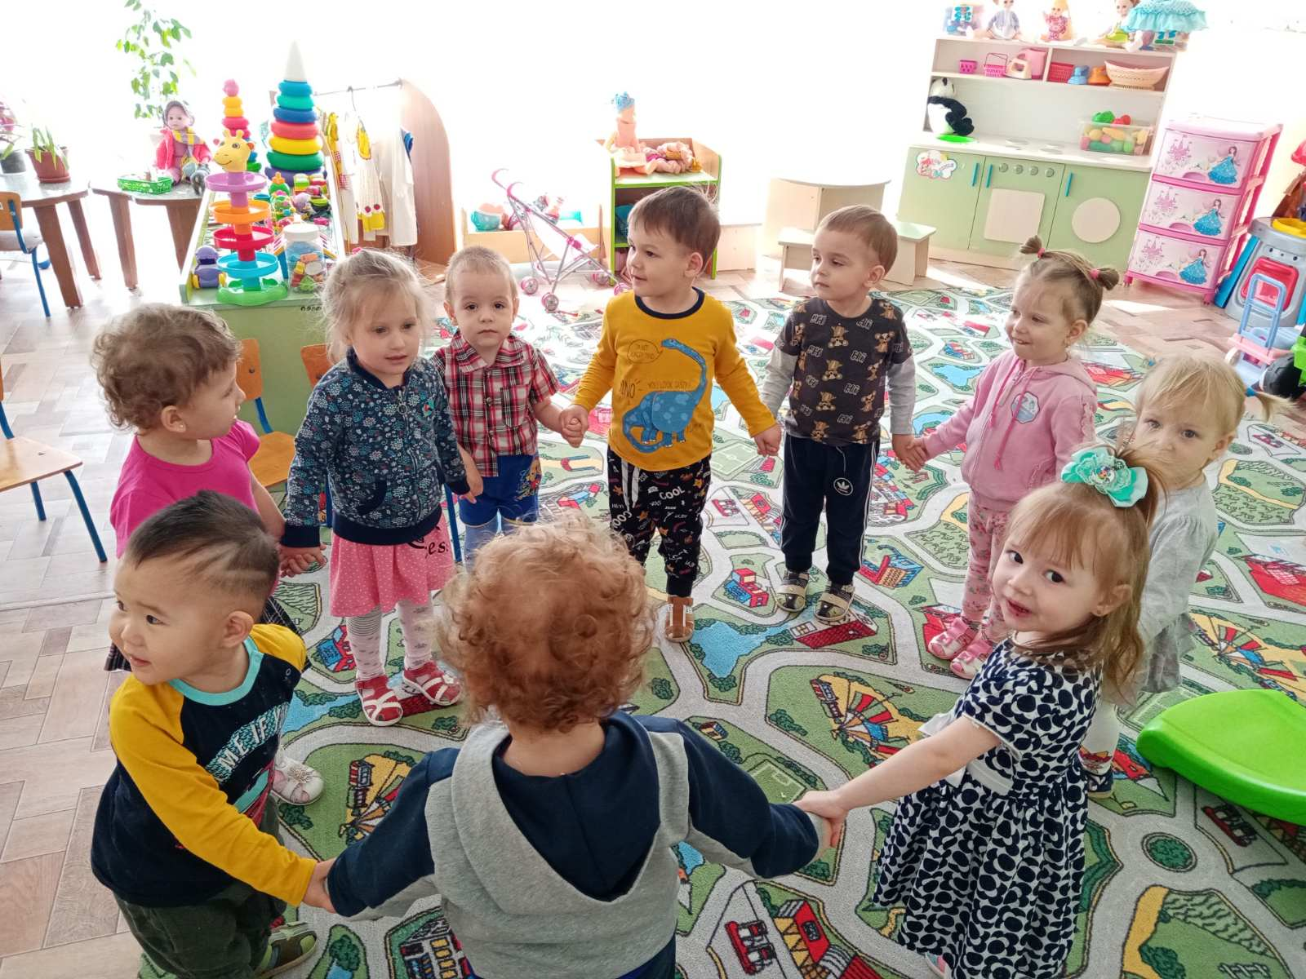
Детский фольклор в образовательной деятельности

Slide 18
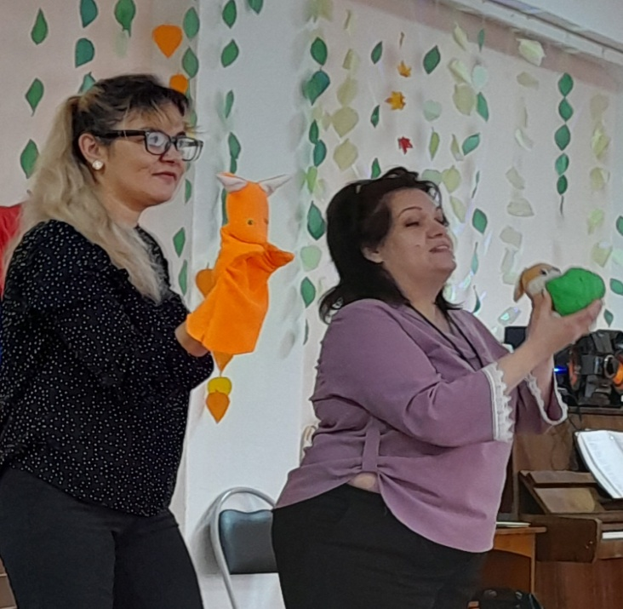
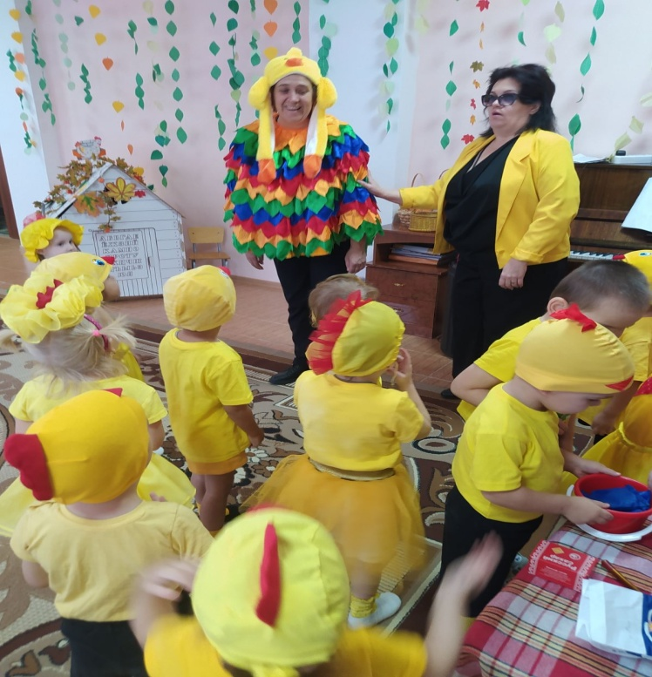
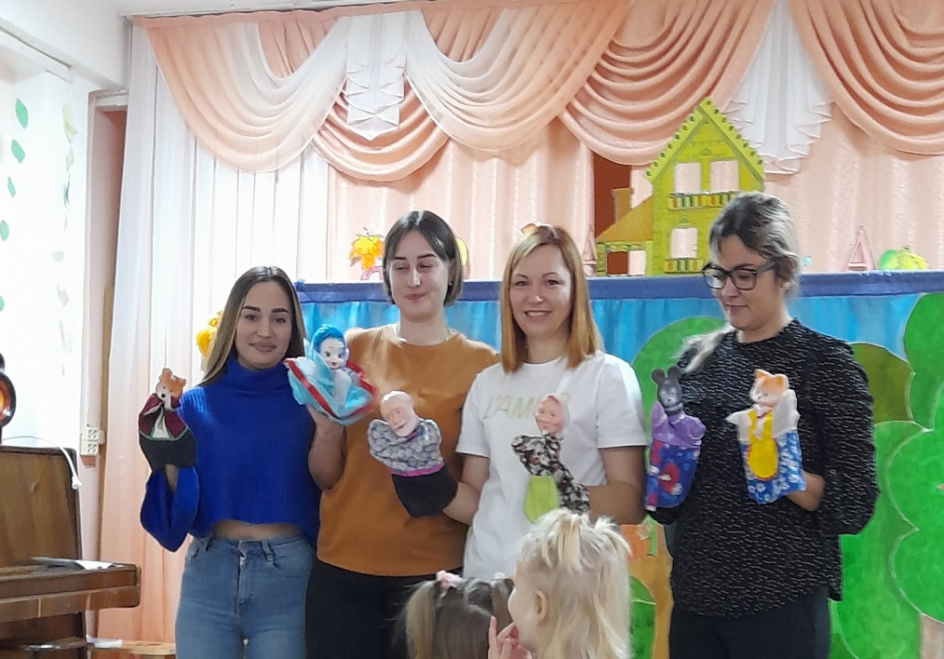
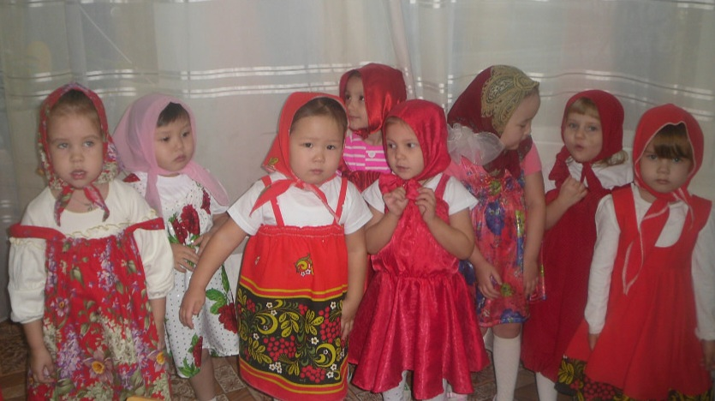
Совместная деятельность музыкального руководителя, воспитателя и родителей.

Slide 19
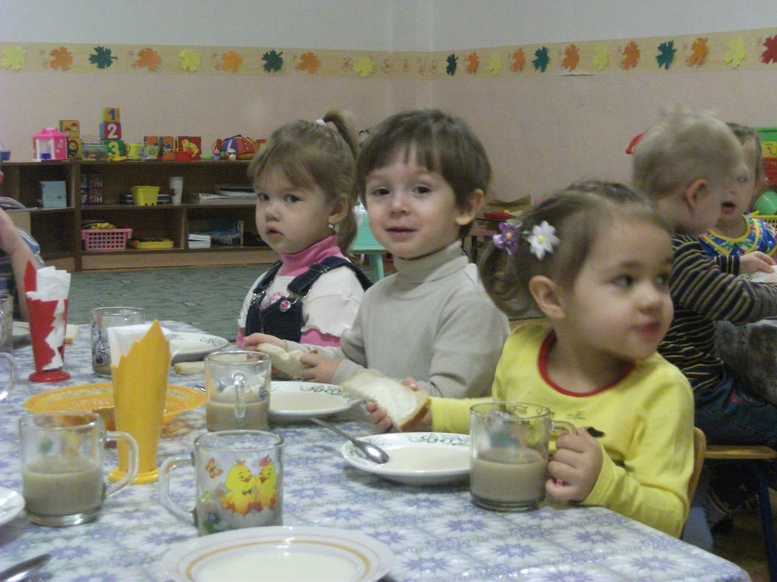
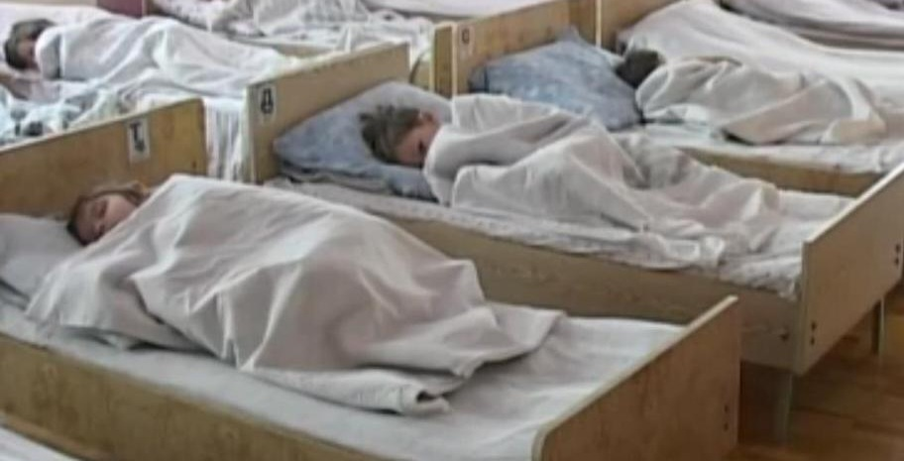
Детский фольклор в режимных моментах

Slide 20
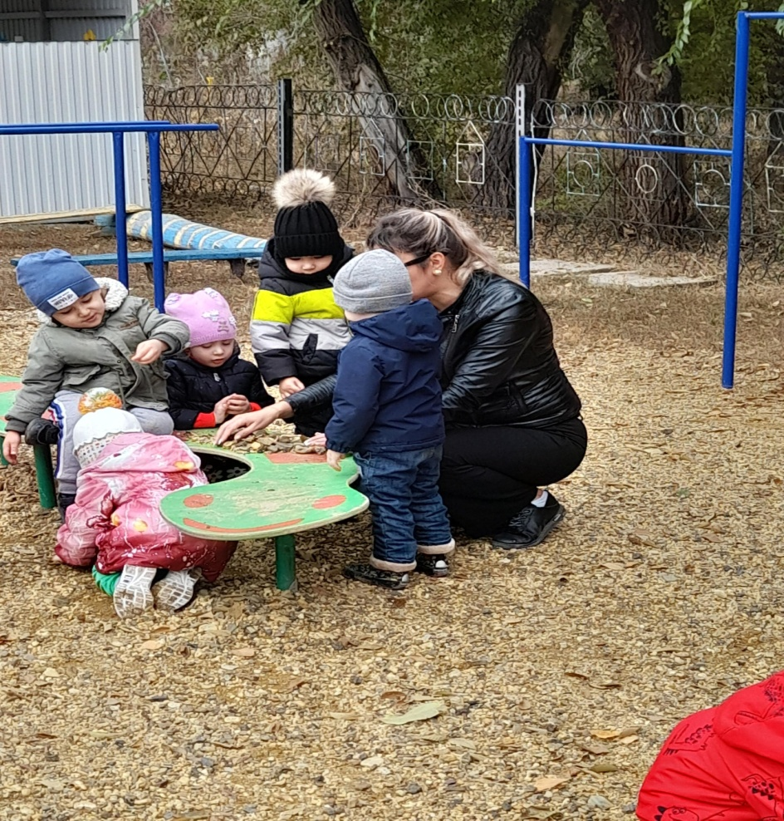
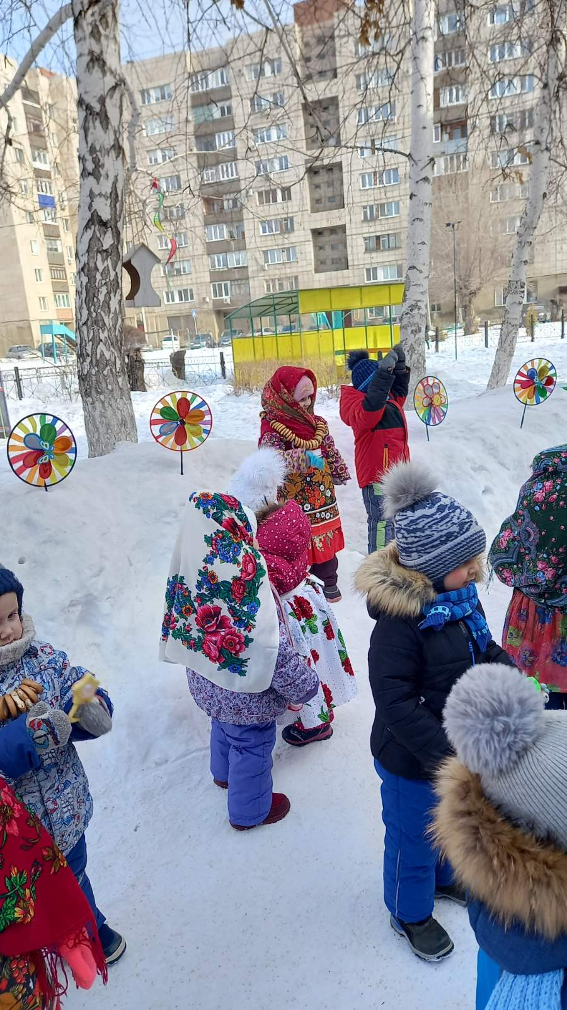
Использование фольклора на прогулке

Slide 21
Заключение:
Устное народное творчество влияет на все стороны развития речи и оказывает влияние на развитие ребёнка в целом.
Результат моей работы показал, что целенаправленное и систематическое использование малых форм фольклора в работе с детьми младшего возраста помогает им овладеть первоначальными навыками самостоятельной художественно-речевой деятельности, у дошкольников заметно возросли положительные эмоции, повысился интерес к слушанию книг, обсуждению прочитанного.
Положительные эмоции, весёлое, бодрое настроение залог правильного развития детей.

Slide 22
Спасибо за внимание !!

